Slide 1
dalton
Fait par Charles-Antoine Giroux

Slide 2
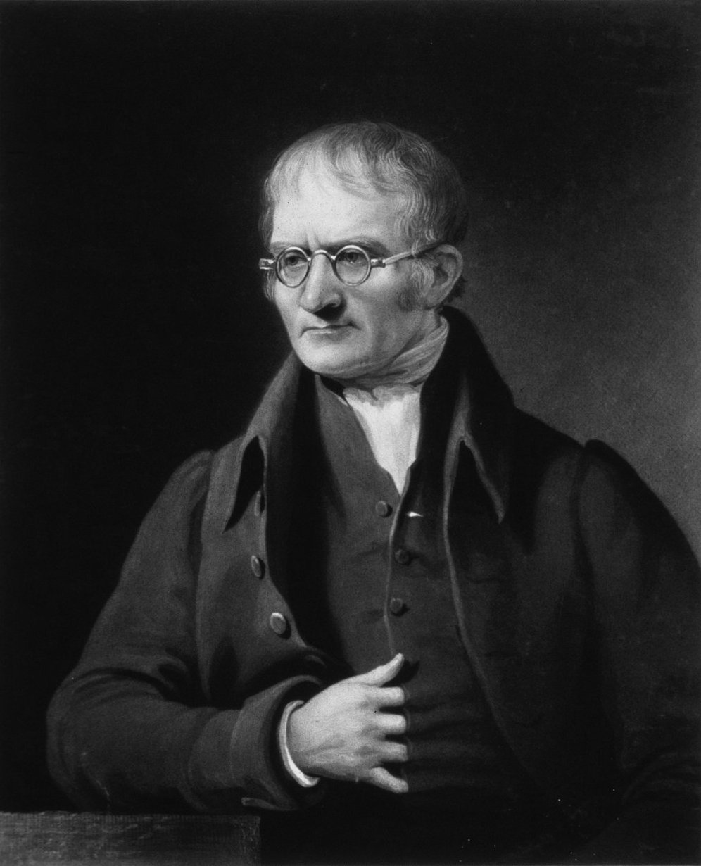
Dalton

Slide 3
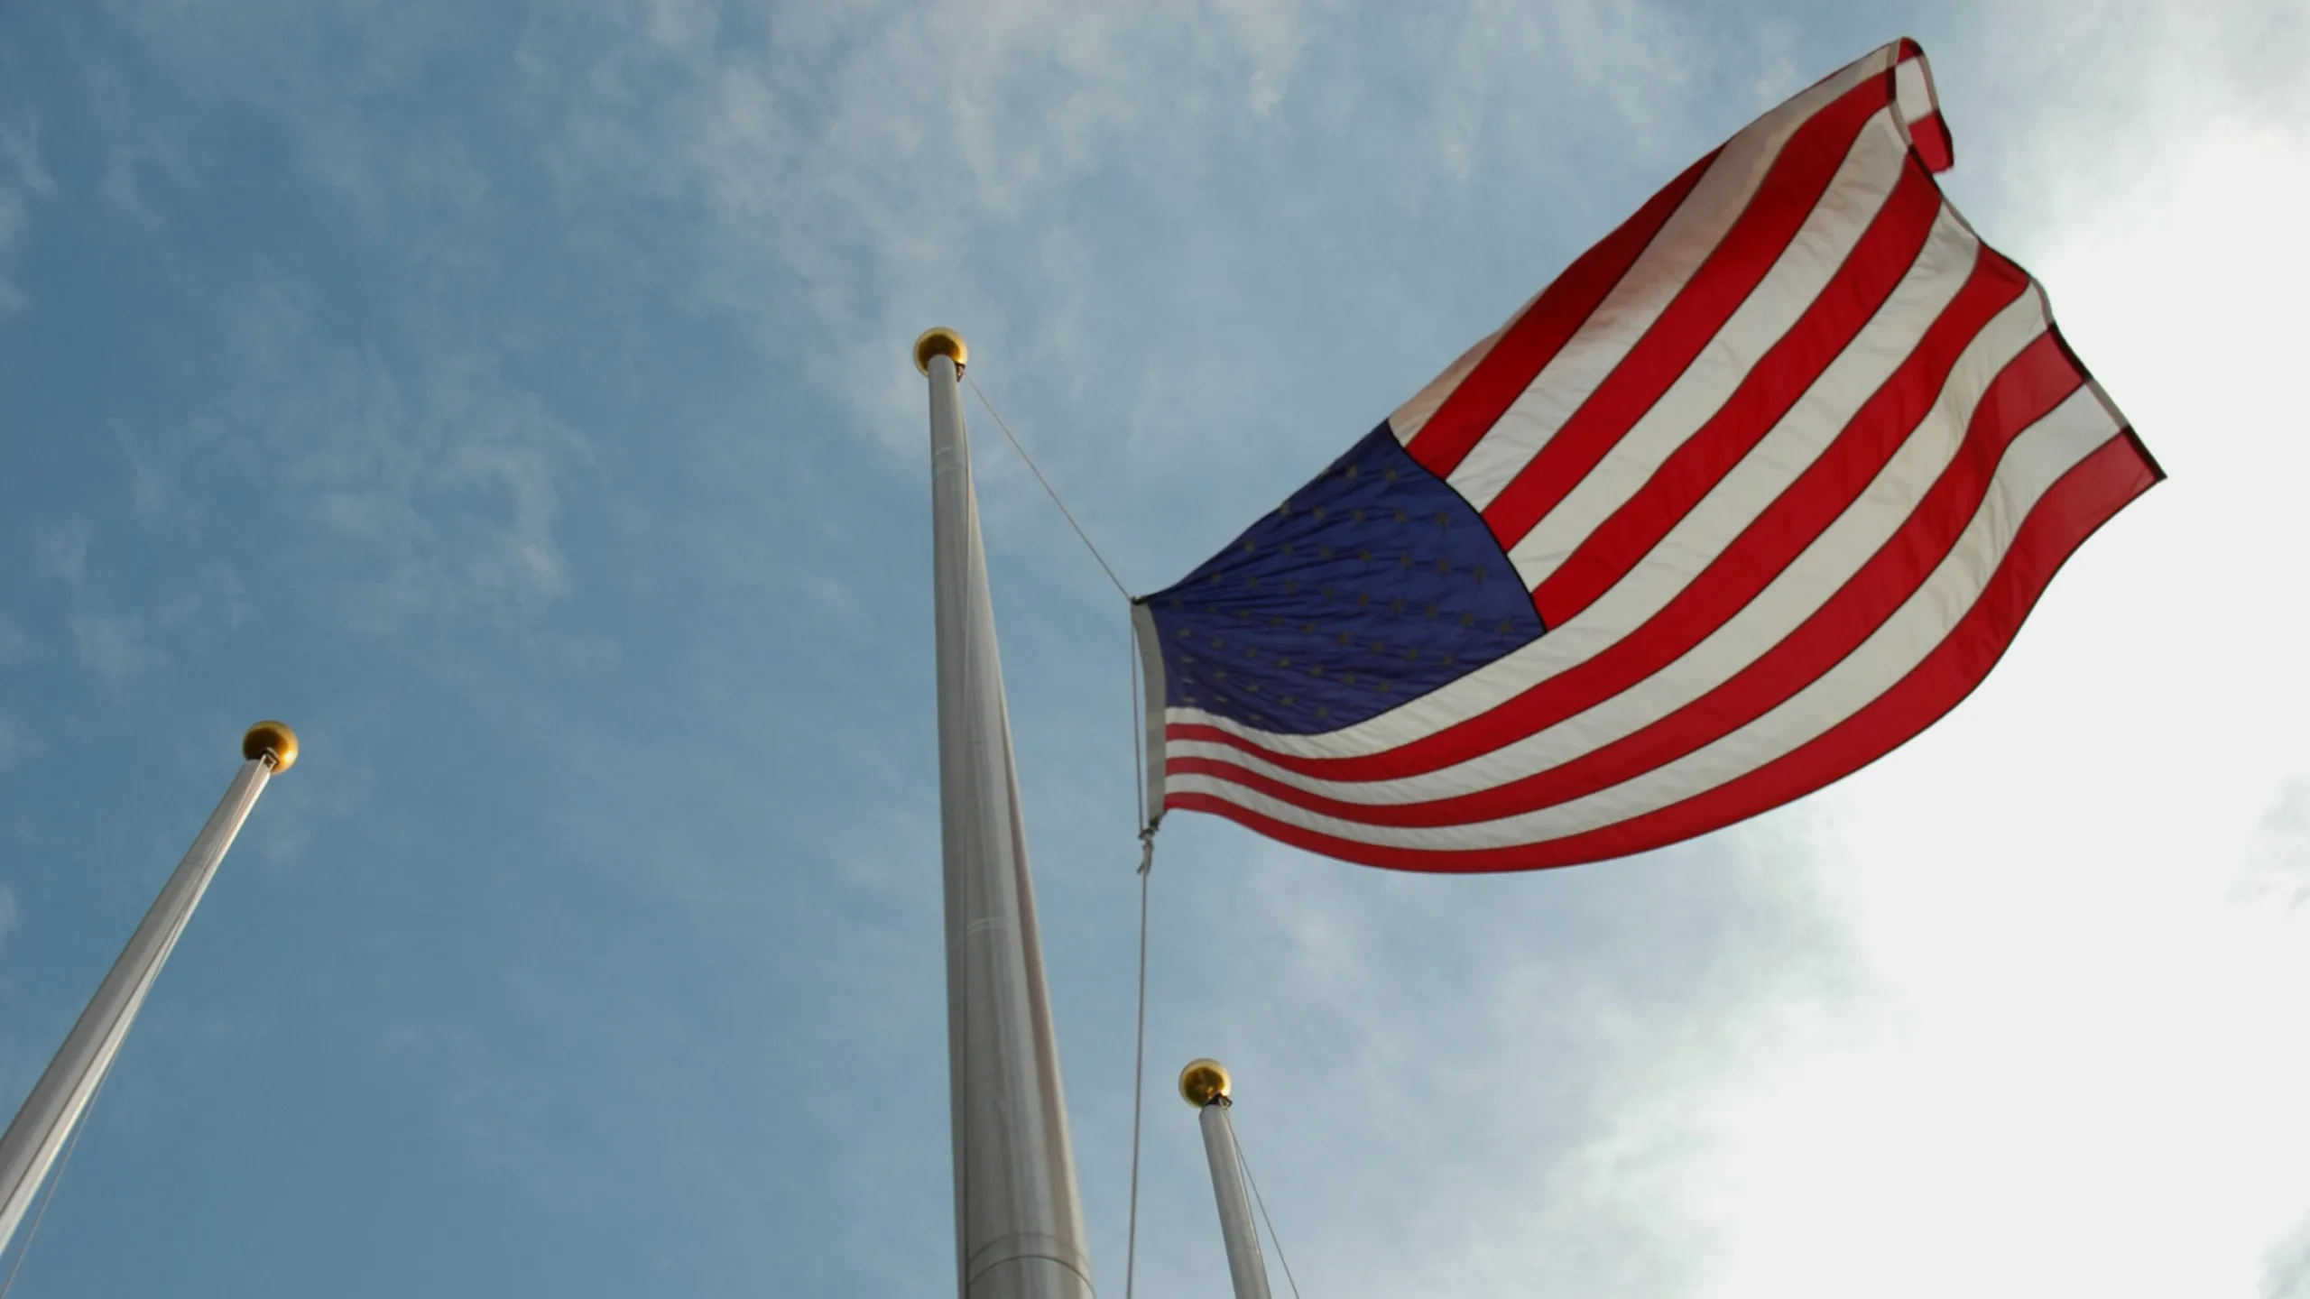
USA

Slide 4
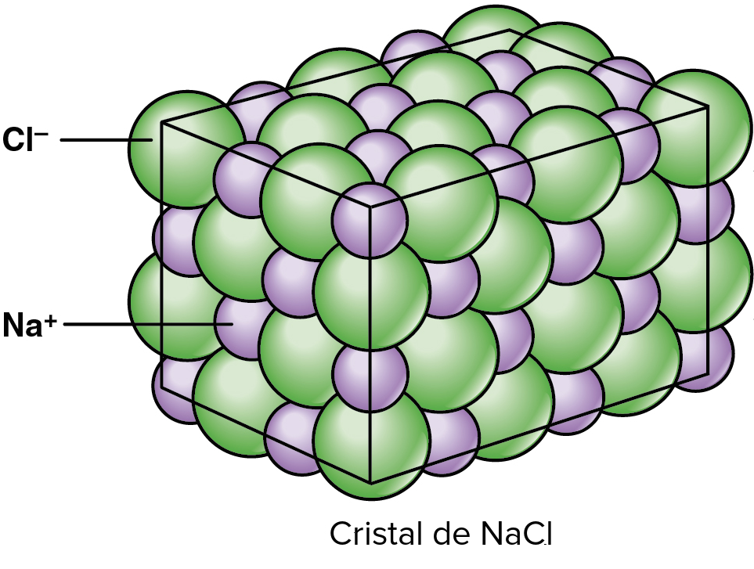
Découverte modèle corplaire

